Slide 1
Ethical hacking GESTION D’IDENTITE
Dr. Rakotondramanana Radiarisainana Sitraka

Slide 2
MOTS DE PASSES
N’utiliser pas des mots de passe différents usages
Utiliser de mots de passe sécurisé : passe phrase avec des combinaisons robustes
Changer couramment les mots de passes

Slide 3
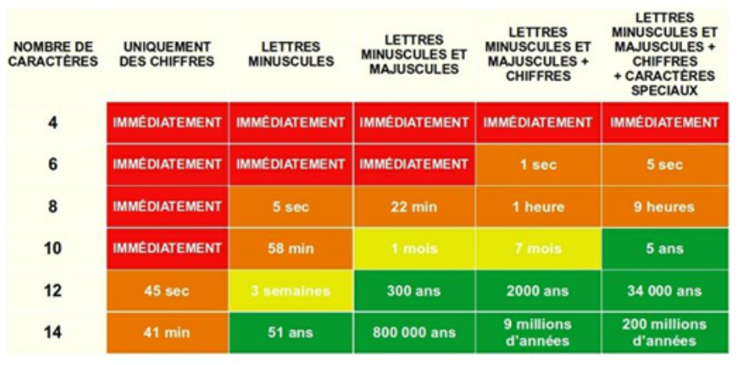
Combien de temps ?

Slide 4
INSTALLATION de GESTION DE MOT DE PASSE
KEY PASS : sur ordinateur local
PASSBOLT : en ligne ou sur ordinateur local
Autres fournisseurs de gestions de mot de passe :
NordVPN
CyberGhost
….

Slide 5
Attaque de brutes forces
Tester des mots de passes faibles (court, non aléatoire …) avec les alphabets choisis
Vérifier si vrai ou faux selon le cas
Solutions :
Utilisation de Captcha (surtout sur la création de compte automatisé)
Bannissement après plusieurs échecs
Notes:
Cain
John ripper
Hydra
Wfuzz
….

Slide 6
Authentification
Phase d’authentification 1 : Stockage des mots de passes en clair (phishing)
Phase d’authentification 2 : Utilisation de fonction de hachage + cryptage
Phase d’authentification 3 : Délégation de sécurité (AWS)
2FA: Double Factor authentification
MFA : Multiple Factor Authentication (3 somethings)
SSO : Single Sign On
Avec des protections du site web

Slide 7
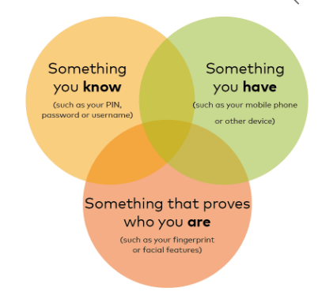
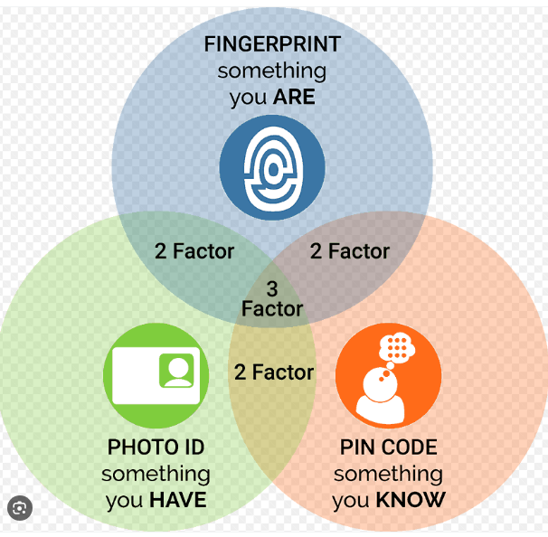
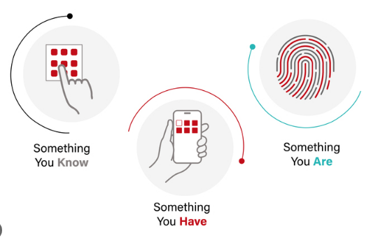
Comment se fait le MFA?
3 Something : Something you know, something you have , something you are

Slide 8
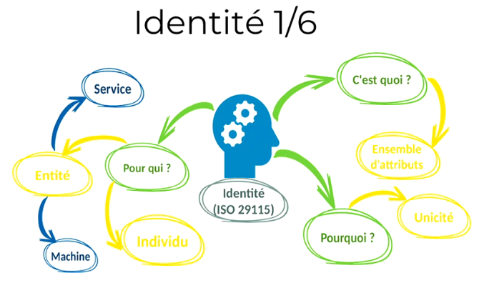

Slide 9
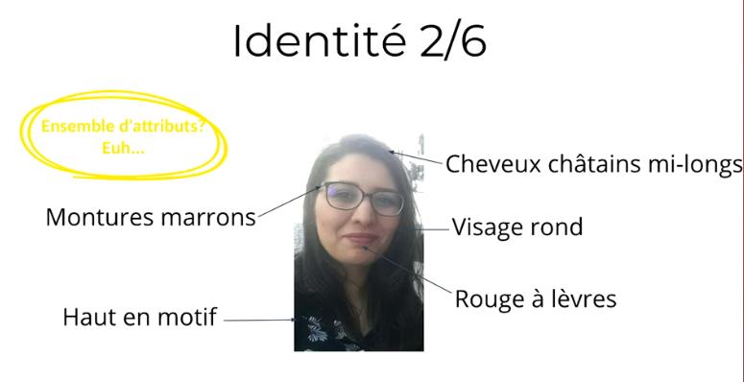

Slide 10
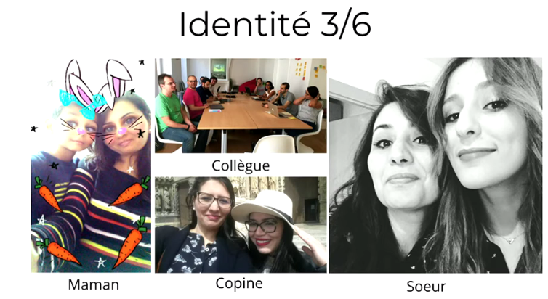

Slide 11
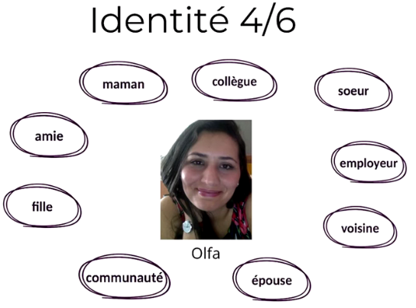

Slide 12
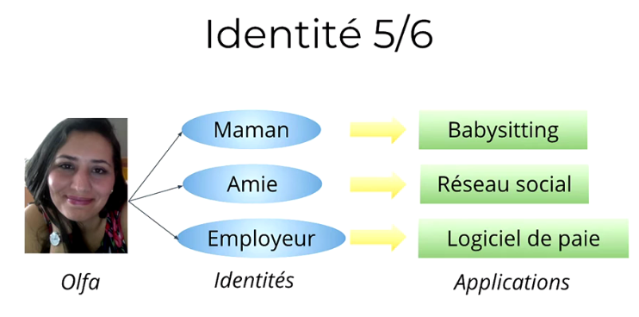

Slide 13
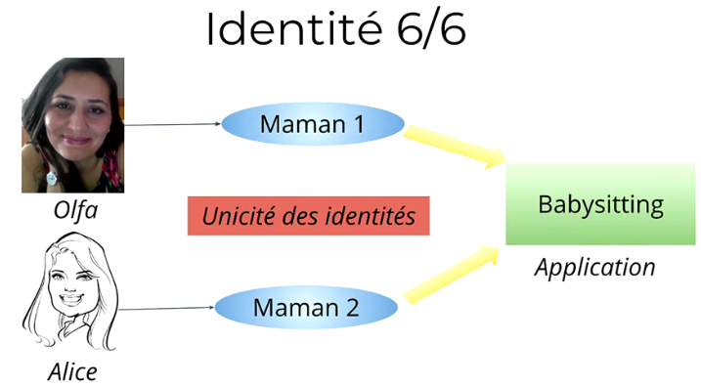

Slide 14
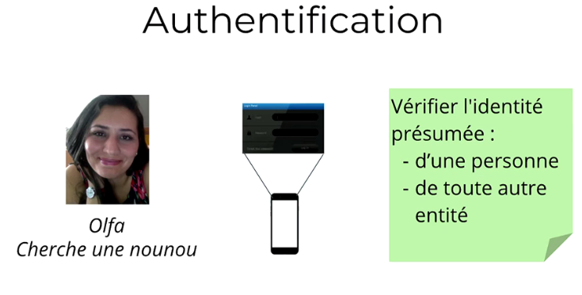

Slide 15
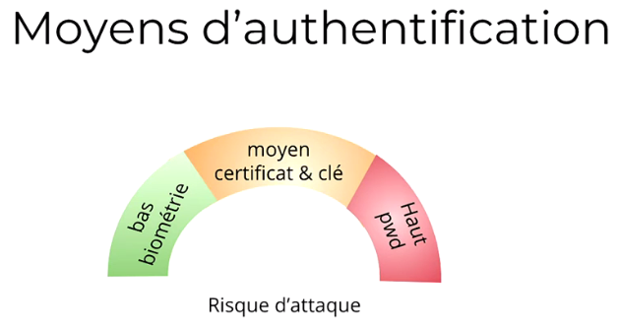

Slide 16
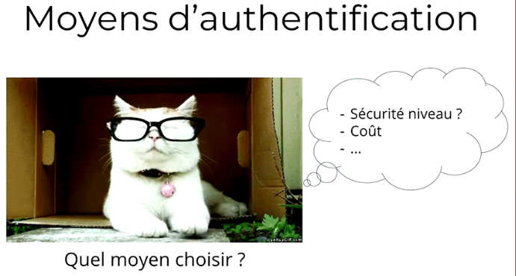

Slide 17
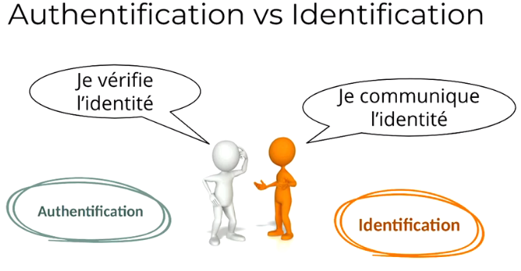

Slide 18
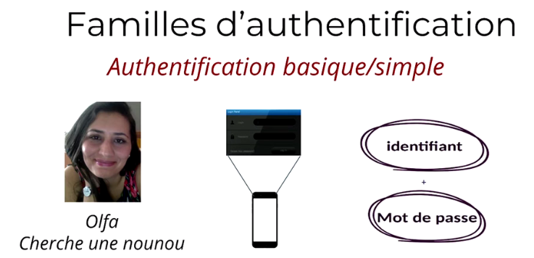

Slide 19
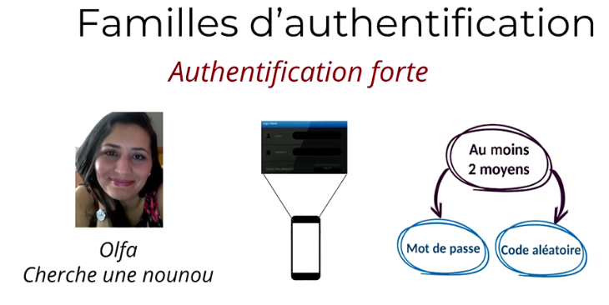

Slide 20
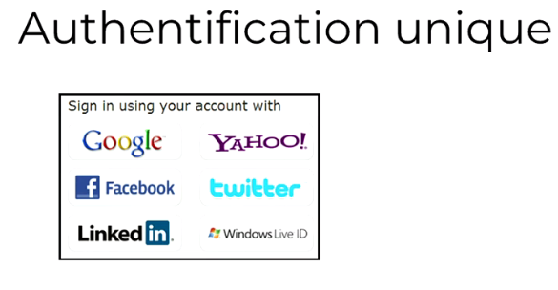

Slide 21
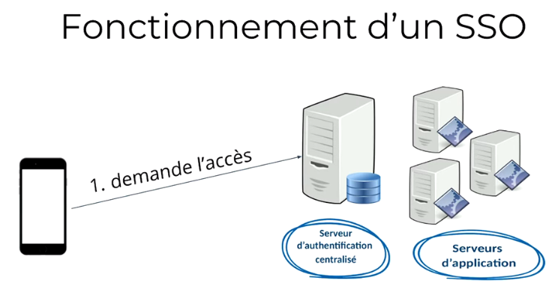

Slide 22
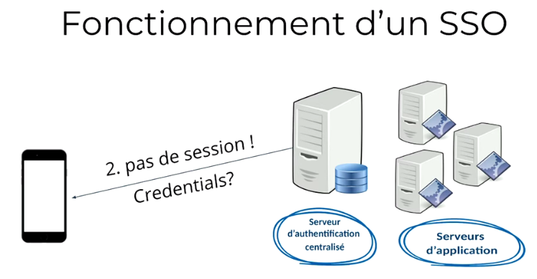

Slide 23
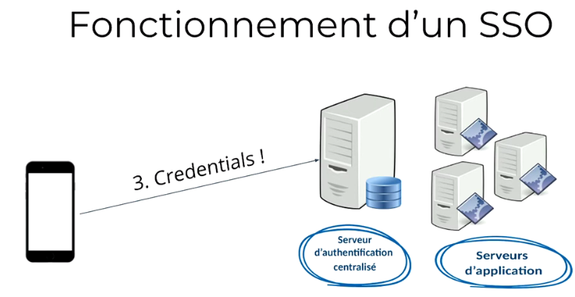

Slide 24
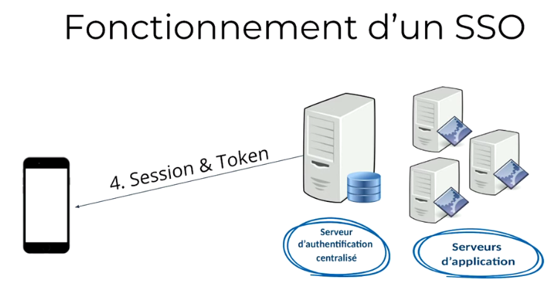

Slide 25
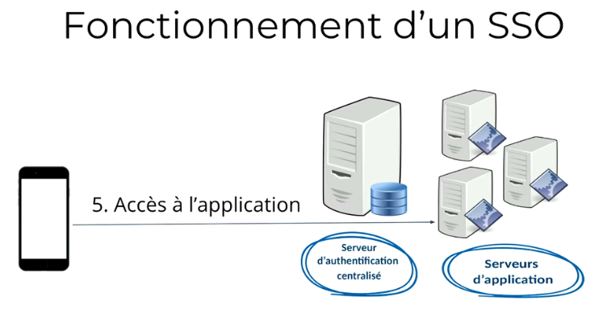

Slide 26
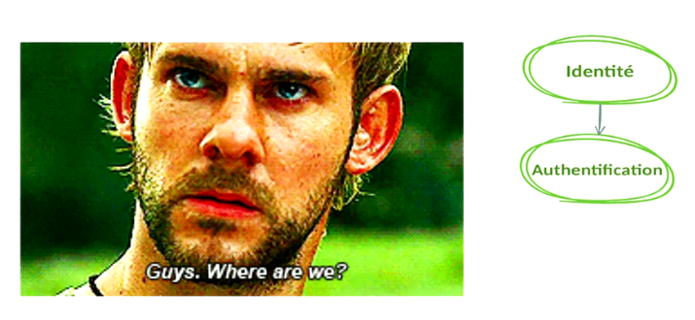

Slide 27
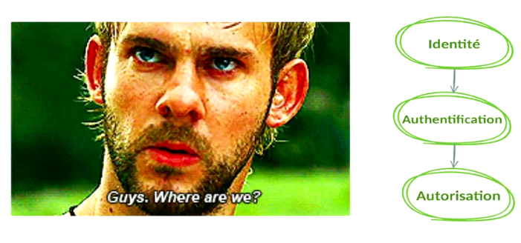

Slide 28
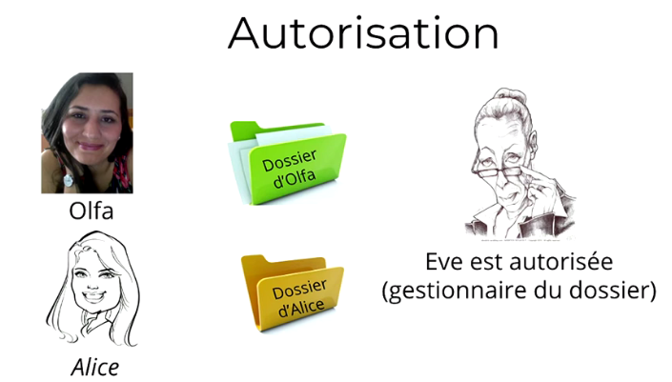

Slide 29
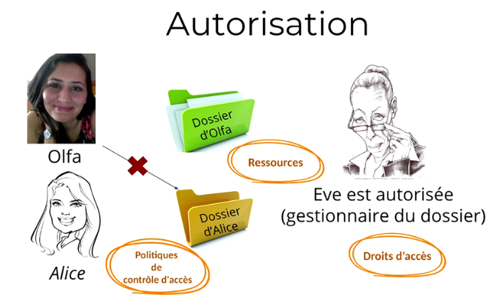

Slide 30
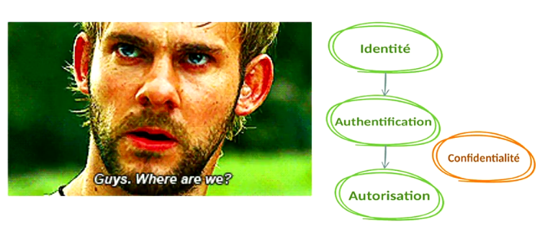

Slide 31
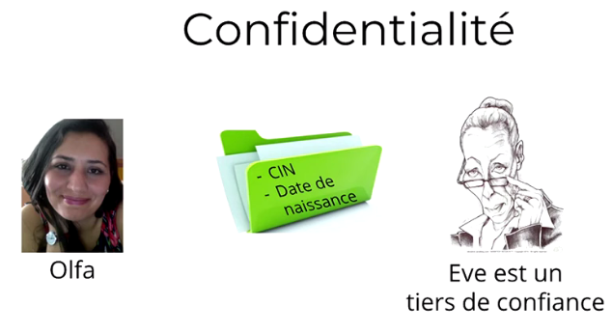

Slide 32
Notes:
https://www.youtube.com/watch?v=dZwbb42pdtg&t=1033s&pp=ygUaaGFja2luZyB3aWZpIG5ldHdvcmsgY2h1Y2s%3D
https://www.youtube.com/watch?v=WfYxrLaqlN8&pp=ygUaaGFja2luZyB3aWZpIG5ldHdvcmsgY2h1Y2s%3D
https://www.youtube.com/watch?v=QDsSekMIHOw
https://www.youtube.com/watch?v=zYo4BHOjUHQ&pp=ygUTbGludXhtaW50IGJldHRlcmNhcA%3D%3D
https://www.youtube.com/watch?v=jAfQvMxcokI&pp=ygUXcGFzc2JvbHQgKyBuZXR3b3JrY2h1Y2s%3D

